Slide 1
МОБУ СОШ № 34 История города Таганрога
Автор проекта: учащийся 9 кл.
Татаренко Владимир
Руководитель проекта: Дремова Г.В.,
учитель информатики

Slide 2
Причина проблемы:
Так как наш город уникален по своей истории развития, а также выдающимися людьми, жившими в городе, каждый год к нам приезжает множество гостей. Они часто не знают, что можно посмотреть в городе, какие есть достопримечательности города?
Я задалась вопросом:
как познакомить гостей с историей создания и современным городом Таганрогом.

Slide 3
Цели проекта:
Создание виртуального музея на тему «Мой город», рассказывающий об истории создания нашего города, о его знаменитых жителях, о его современной жизни.
Воспитание патриотизма –
любви и привязанности к Родине, преданности ей, ответственности за нее. Любовь к Отчизне начинается с любви к своей малой родине - месту, где родился человек. Я решила узнать историю появления нашего города и о его знаменитых жителях.

Slide 4
Задачи.
Поиск информации об истории создания города Таганрога, и о его знаменитых людях.
Обработка найденной информации и создание презентации слайдов «Мой город» с помощью программы MS POWER POINT.
Знакомство учащихся нашего класса и школы с содержанием презентации.

Slide 5
План:
1. Разработка содержания.
2. Сбор информации.
4. Создание презентаций по подтемам.
5.Создание виртуального музея.

Slide 7
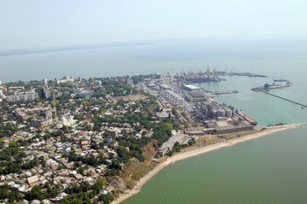
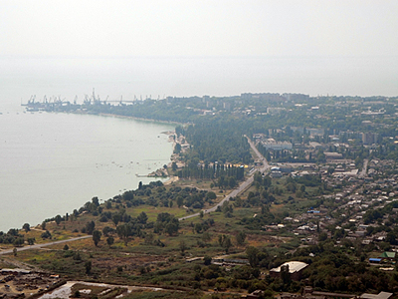
Таганрог - второй по величине город в Ростовской области, расположенный на северном побережье Таганрогского залива Азовского моря.
Удаленность его от устья реки Дон, с одной стороны, и от границы с Украиной, с другой стороны, составляет порядка 50 км, удаленность от Москвы - 950 км, от Ростова-на-Дону - 60 км. Площадь города - 80 кв.км, население - более 260 тысяч человек.

Slide 8
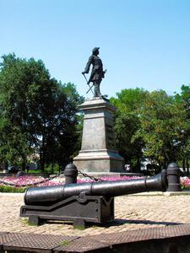
В конце XVII века для России встал вопрос о выходе к морю для расширения торговых и культурных связей с западными государствами. Начать войну с Турцией решился царь Пётр I. Для этого он предпринял Азовские походы. Но Первый поход закончился неудачей, поскольку Русская армия не имела флота.

Slide 9
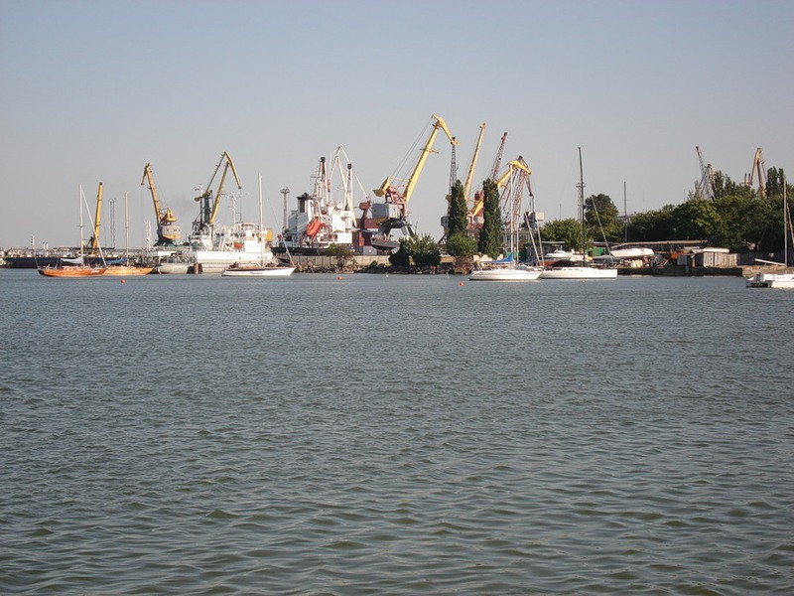
После поражения в Преображенском под Москвой, в Воронеже, Козлове, Добром и Сокольске развернулось строительство парусно-гребной флотилии.

Slide 10
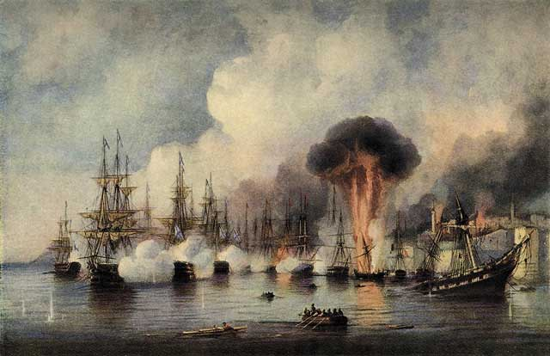
Весной 1696 года флотилия спустилась Доном к Азову и 27 мая вышла в море. Азов был блокирован полностью, и 18 июля 1696 года гарнизон капитулировал. 21 июля пала турецкая крепость Лютик, прикрывавшая выход в море по Мертвому Донцу. Взятие Азова явилось выдающейся победой России, имевшей важное международное значение.

Slide 11
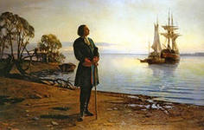
После взятия Азова,
27 июля 1696 года,
Петр I с ближайшими
соратниками
отправился на лодках
в Азовское море, чтобы
выбрать место для
сооружения гавани. В тот же день экспедиция прибыла
к высокому, приметному, пустынному мысу, издавна
называвшемуся Таган-Рогом. Именно здесь решено было
соорудить гавань для первого в истории России
регулярного военно-морского флота.

Slide 12
12 сентября 1698 года Пушкарский приказ постановил: «Пристани морского каравана судам по осмотру и чертежу, каков прислан за рукою итальянской земли капитана Матвея Симунта, быть у Таганрога...» Эту дату принято считать официальным днем основания города Таганрога, первоначально называвшегося Троицком на Таган-Роге.

Slide 13
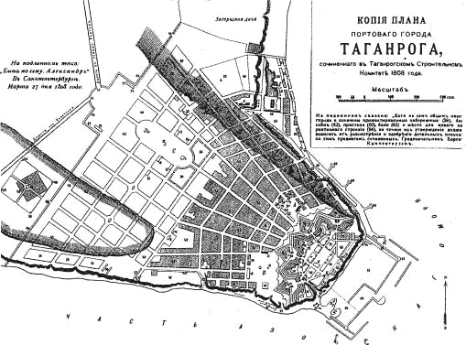
Таганрог - один из первых русских городов, строительство которого велось по заранее разработанному плану. Проект планировки и застройки Таганрога был создан в 1699 году на основе указаний Петра I.
Перед гаванью в море возвышался остров Черепашка. Это был первый в истории России искусственный порт на открытом морском побережье.
Возведенная на мысу крепость пятиугольной формы имела главный вал высотой 24 фута и ров глубиной 16 футов. Ее артиллерийское оснащение в 1711 году составляли 293 пушки и 40 гаубиц. В гавани и на острове Черепашка располагались еще 127 пушек. Внутри крепости были построены 206 каменных жилищ для размещения гарнизона и гражданского населения на случай осады.

Slide 14
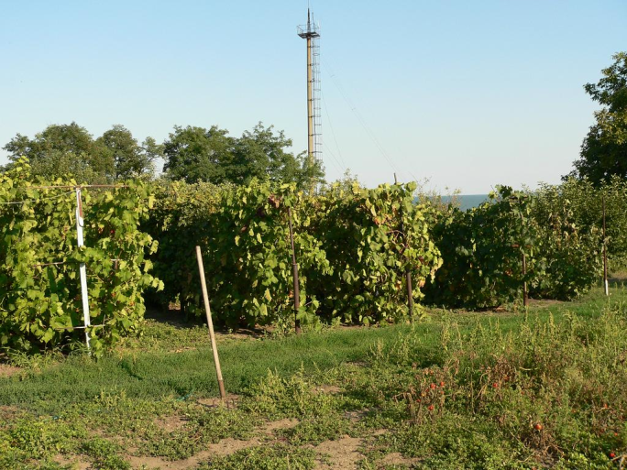
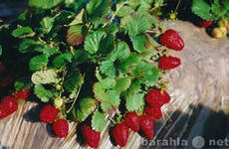
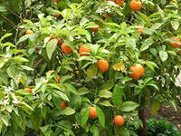
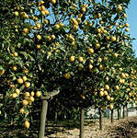
По указанию Петра I в первом десятилетии XVIII века Таганрог благоустраивается и озеленяется. В 1704 году начинается распашка целины. А в следующем году под Таганрогом были заложены «государевы» фруктовые сады и виноградники, плантации клубники. Тогда же в город были завезены из Константинополя лимонные и померанцевые деревья. К исходу первого десятилетия XVIII века строительство гавани, крепости и города было в основном завершено.

Slide 15
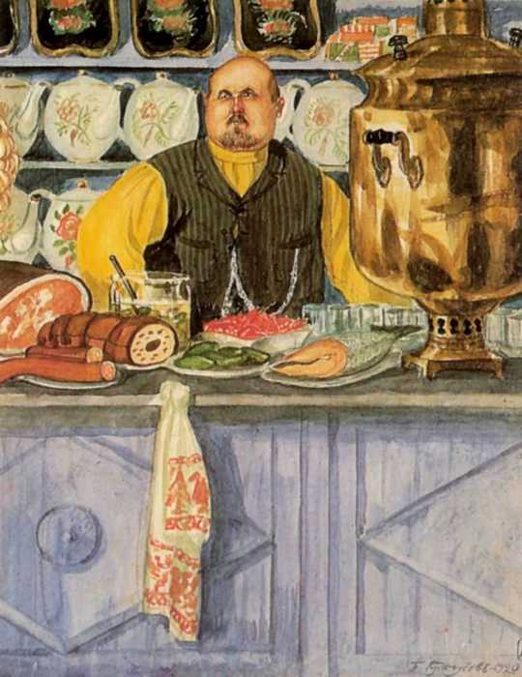
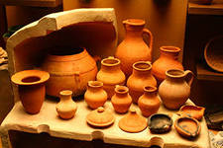
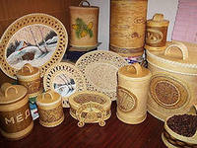
По мере развития экономической жизни в крае Таганрог, сохраняя свое военное и административное значение, превращался и в центр ремесла и торговли.

Slide 16
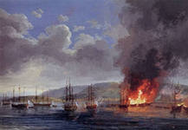
Не примирившаяся с потерей Северо-Восточного Приазовья Турция развязала в 1710 году новую войну против России. Русское правительство оказалось перед необходимостью вести одновременно борьбу против шведов на северо-западе, турок и татар - на юге. В ходе русско-турецкой войны одним из театров боевых действий вновь стало Приазовье. В 1711 году в Азовское море вошла крупная турецкая эскадра с десантными войсками, предназначенными для захвата Таганрога и Азова.

Slide 17
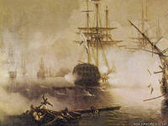
Русские войска, возглавляемые Петром, были окружены превосходящими силами турок. По условиям заключенного вслед за этим Прусского мирного договора Россия обязалась возвратить Турции Азов и разрушить Таганрог, а также не содержать впредь военно-морского флота на Азовском море.

Slide 18
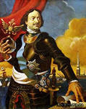
19 сентября 1711 года Петр I сообщил руководителю обороны Приазовья адмиралу Ф.М.Апраксину: «Как не своею рукою пишу: нужно турок удовлетворить... Таганрог разорить как можно шире, однако же, не портя фундамента, ибо, может быть, бог иначе совершит». Распоряжение Петра было исполнено, и в начале февраля 1712 года русские войска покинули разрушенный город.

Slide 19
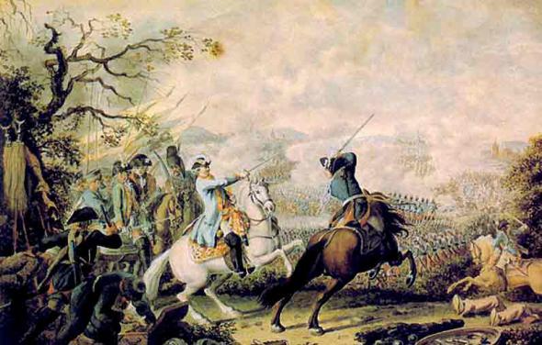
На протяжении 50 с лишним лет таганрогская гавань,крепость и город лежали в развалинах. Восстановление Таганрога стало возможным только в ходе русско-турецкой войны
1768-1774 годов, которая открыла перед Россией реальную возможность стать черноморской державой.

Slide 20
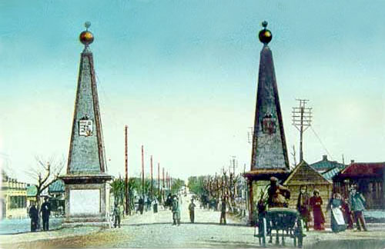
При восстановлении гавани и крепости широко применялся опыт, приобретенный в период первоначального строительства Таганрога в петровское время.

Slide 21
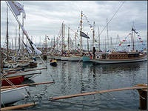
К концу XVIII века границы Русского государства все дальше и дальше отодвигались на юг. Таган-Рог оказался в глубоком тылу и потерял военно-стратегическое значение. На месте крепости появился шумный торговый порт - Таганрог.

Slide 22
После присоединения к России Крыма Таганрог из города-крепости становится богатым городом-портом, игравшим, несмотря на острую конкуренцию со стороны Одессы и Ростова-на-Дону, главенствующую роль в торговле России
на южном направлении.

Slide 23
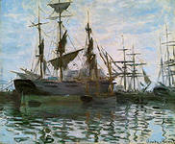
15 иностранных держав содержали в Таганроге торговые консульства.
Самым оживленным местом в городе был порт где, стояли торговые корабли.
Через таганрогский порт вывозили знаменитую пшеницу «арнаутку», паюсную икру, которая больше всего ценилась на итальянских рынках, рыбий клей, масло, сушеные фрукты, мармелад.

Slide 24
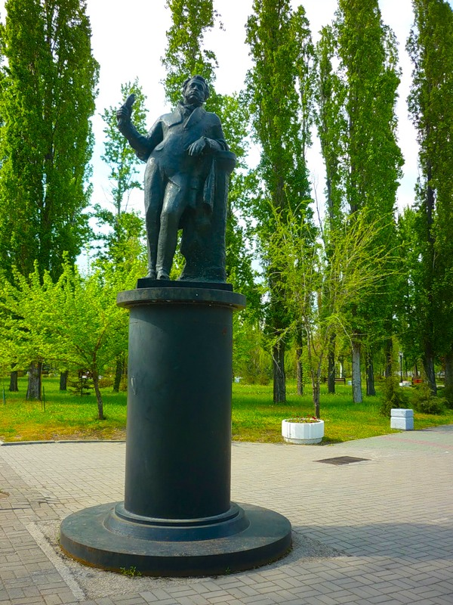
В Таганроге часто бывали знаменитые люди. А.С.Пушкин был один день проездом в нашем городе 5 июня 1820 года. Город произвёл на писателя массу впечатлений. Увидев море, поэт пишет стихи:
«Как я завидовал волнам,
Бегущим бурною чредою,
С любовью лечь к ее ногам!»
Эти строки были посвящены М. Раевской, дочери героя Отечественной войны 1812 года Н. Раевского, с семьёй которого А.С. Пушкин путешествовал по югу России. Говорят, что именно вдохновленный поездкой в Таганрог, в дубовую рощу (Дубки), А. С. Пушкин написал «У Лукоморья дуб зеленый…».
В 1986 г.в Таганроге на Пушкинской набережной был установлен памятник великому русскому поэту А.С.Пушкину.

Slide 25
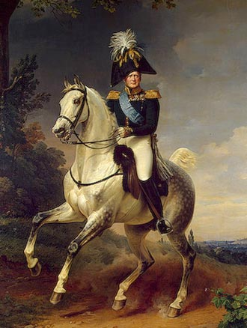
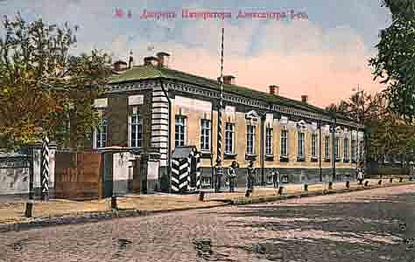
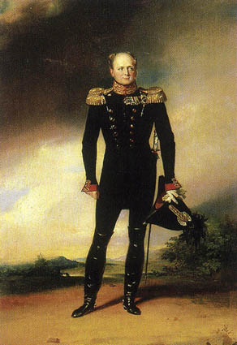
Государь Александр 1 любил приезжать в наш город. В очередной приезд в Таганрог Александр 1 заболел менингитом и умер 19 ноября 1825 года. Его именем сейчас названа Александровская площадь.

Slide 26
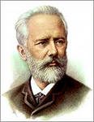
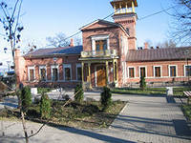
В гости к брату в Таганрог приезжал композитор Пётр Ильич Чайковский, останавливаясь в его доме (1886, 1888, 1890). С 1974 года по настоящее время здание занимают нотно-музыкальный и иностранный отделы Центральной городской библиотеки
им. Чехова, камерный концертный зал, комната-музей П.И. Чайковского под общим названием «Дом музыки».

Slide 27
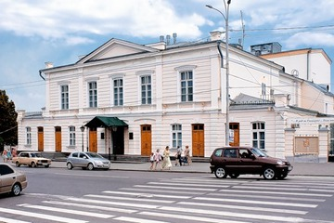
В 1866 году при участии итальянских мастеров было возведено новое здание городского театра. Великолепная акустика зрительного зала театра снискала ему славу одного из лучших в России. На сцене таганрогского театра были поставлены пьесы А.П.Чехова, М.Горького, А.Н.Островского, В.Шекспира.

Slide 28
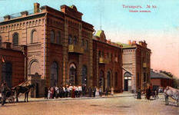
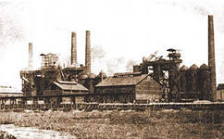
В 1869 году была проложена к Таганрогу ветка Екатеринославской железной дороги, соединившая город с центральными районами страны.
В 1890-х годах начинается строительство в городе заводов - котельного, механического, металлургического,
В 1900-х годах в городе свыше 30 промышленных предприятий.

Slide 29
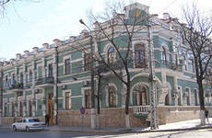
Развитие торговых связей в капиталистическую эпоху привело к появлению в Таганроге банков. Крупнейшим из них являлся Азовско-Донской коммерческий банк, возникший в 1871 году.

Slide 30
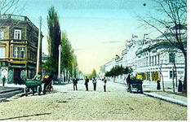
С 70-х годов довольно широко развернулись дорожные работы. К исходу века основная часть улиц и переулков в центральной части города была уже замощена.

Slide 31
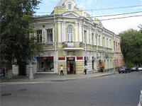
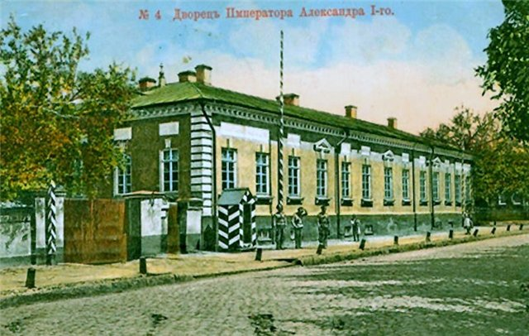
Таганрог в конце XIX - начале ХХ века занимал десятое место по размерам экспорта и восьмое - по объему импорта.
Во второй половине ХIХ - начале ХХ века продолжала застраиваться старая часть города. Ликвидировались пустыри на Петровской, Греческой и других центральных улицах, сносились старые, ветхие и строились новые дома.
Произошли существенные изменения в таганрогской внутренней торговле. Ярмарки отживали свой век. На смену им пришли постоянные торговые пункты - магазины, Петровская улица и Гоголевский переулок превратились в главные торговые магистрали Таганрога.

Slide 32
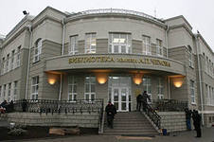
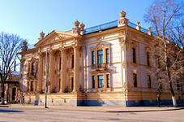
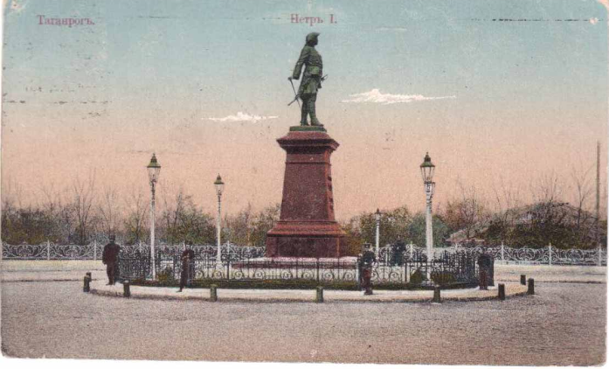
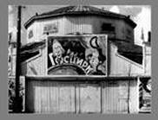
В 1876 году открылась первая городская библиотека.
В 1898 году - основан городской краеведческий музей.
На мысу - памятник Петру I (открыт в 1903, скульптор М. М. Антокольский).
В 1907 году построен первый кинотеатр «Мираж».
Спустя несколько лет сооружено деревянное здание цирка.

Slide 33
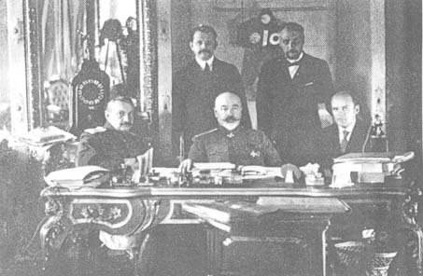
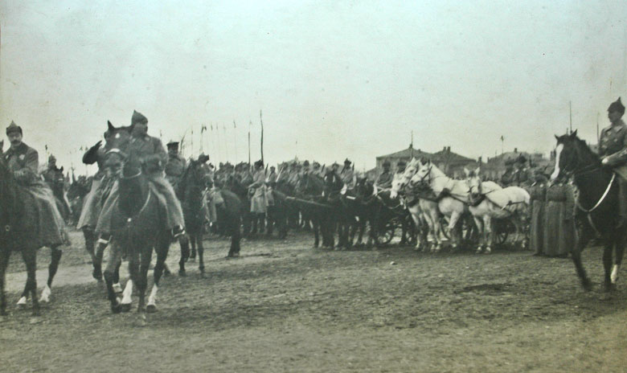
В годы Гражданской войны Таганрог был оккупирован с мая 1918 года германскими войсками. Затем в город вступили части Добровольческой армии генерала А.И.Деникина. В январе 1920 года в Таганрог вошли соединения 1-й Конной армии.

Slide 34
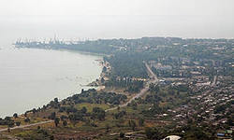
В 1920-24 годах Таганрог - окружной город Донецкой области в составе Украины, затем - в Северо-Кавказском, с 1934 года- в Азово-Черноморском краях, с 1937 года- в Ростовской области.

Slide 35
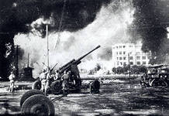
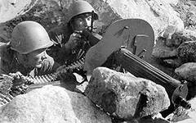
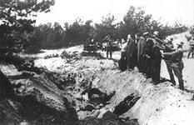
В ходе Великой Отечественной войны
1941-45 года был оккупирован немецко-фашистскими войсками с 17 октября 1941 года
по 30 августа 1943 года.
В городе действовала крупнейшая на юге страны подпольная организация.

Slide 36
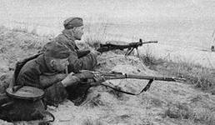
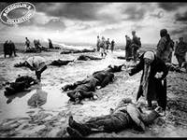
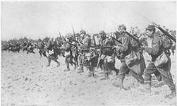
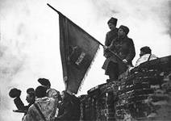
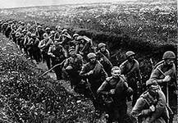
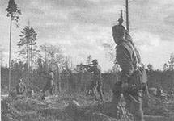
Сотни охваченных патриотизмом людей добровольно явились в военкомат и отправились в армию. Городские предприятия перешли на военный режим работы. Фактически на эвакуацию было отведено всего 8 суток: с 8 октября 1941 г. Еще летом в Таганроге были сформированы два батальона народного ополчения, на защиту города были брошены студенты институтов и техникумов, ремесленники. Они рыли окопы и противотанковые сооружения, принимали участие в боях по защите города
В Таганроге уже с июля шел сбор средств в Фонд обороны страны теплых вещей и белья, школьники собирали металлолом, горожане сдавали деньги и ценности.

Slide 37
Для взятия Таганрога германское командование бросило отборные части 13, 14, 16 танковые дивизий, 60 мотодивизию и две отборные мотодивизии СС “Викинг“ и “Адольф Гитлер“.
Бои шли на дальних подступах к городу. Но силы были слишком неравны. Утром 17 октября 1941г. город был захвачен фашистами.
Не успели эвакуироваться многие учреждения, театры, музеи, библиотеки, госпитали. Все они, как и тысячи таганрожцев, оказались на оккупированной врагом территории.

Slide 38
В декабре 1941 года гитлеровцы провели первую перепись населения. На 1.12.41 г. в Таганроге проживало 139.341 человек.
В интересах германского командования в городе была налажена работа на ряде промышленных предприятий.
Оккупационные власти ввели трудовую повинность, которая была обязательна для всех лиц от 14 до 65 лет. С 19 декабря 1941 г. были введены нормы на хлеб по карточкам. Взрослому полагалось 1 кг хлеба на неделю, детям до 14 лет - 0,5 кг.
В городе четко действовал комендантский час. Было запрещено спускаться к морю под страхом смертной казни.
В январе 1943 г. была проведена вторая перепись населения. Теперь в городе оставалось всего 89.677 человек.

Slide 39
Германский рейх остро нуждался в рабочей силе. Начались угоны в Германию в апреле 1942 года и продолжались до самого освобождения города. Таганрожцы трудились в тяжелых условиях лагерного режима в шахтах, в авиационной, металлургической, химической, машиностроительной промышленности, работали на строительстве дорог, заводов, мостов, на расчистке завалов после воздушных бомбардировок.

Slide 40
Уже в первые дни оккупации фашистами были казнены публично несколько человек. После акции с еврейским и цыганским населением города в Петрушиной балке или “Балке смерти“ регулярно на протяжении двух лет проводились расстрелы мирного населения, военнопленных, заложников, коммунистов и комсомольцев, больных и инвалидов.
Расстрелы в “Балке смерти“ проводились три раза в неделю. Количество расстрелянных за день порой доходило до 300 человек.
В “Балке смерти“ были казнены члены таганрогской антифашистской подпольной организации.

Slide 41
Жители города вели открытую борьбу с фашистским “новым порядком“.19 ноября 1941 г. было взорвано здание комендатуры. Возникшие патриотические группы вскоре объединились в единую организацию. Патриоты Таганрога устроили пожар на складе в порту, взорвали автодрезину на товарной станции, уничтожили до 40 автомашин в гараже завода “Красный гидропресс“, устроили крушение воинского эшелона на перегоне под Таганрогом, вели постоянную агитационную работу, уничтожали карателей и предателей, нарушали связь, расклеивали листовки. Свыше 600 таганрожцев принимали участие в антифашистской борьбе. В начале 1943г. предатели выдали нескольких участников борьбы, вскоре начались массовые аресты. Память о таганрогских патриотах жива в городе и сегодня. Есть памятники, есть улицы павших антифашистов: Морозова, Афонова, Турубаровых и др..

Slide 42
С 15 февраля 1943г. советские войска, освободив Ростов, стали готовиться к взятию Таганрога. Основной линией обороны стал «Миус-фронт». Длина «Миус-фронта» около 180 км, а глубина - до 40-50 км.
18 августа началось наступление войск Южного фронта под командованием генерала Ф.И. Толбухина. Утром 30 августа Таганрог был освобожден от немецко-фашистских
захватчиков.

Slide 43
Вечером 30 августа в Москве был дан салют войскам-освободителям Таганрога. Это был третий в истории Великой Отечественной войны салют.

Slide 44
После освобождения города начались работы по его восстановлению. Таганрожцы принимали участие во многих патриотических акциях: они собрали деньги на самолет ПЕ - 2 “Таганрогский пионер“, на танковую колонну “Таганрог“, трудились много и упорно на своих рабочих местах.
Тысячи таганрожцев воевали на фронтах войны. Сотни таганрожцев уже в годы войны были награждены боевыми орденами. Многие получили высшую степень отличия - звание Героя Советского Союза. Среди них матрос Иван Голубец, танкист Николай Кретов, летчик Анатолий Ломакин, пехотинцы Л.И. Морозов, М.А. Ананьев. Героями стали таганрожцы - военачальники: Главный маршал авиации П. Кутахов, генералы К.Н. Галицкий, Т.К. Шкрылев, П.И. Кулижский, М.М. Мещеряков и др. Всего более 50 таганрожцев стали Героями Советского Союза, четверо - полными кавалерами ордена Славы.

Slide 45
70 лет тому назад для Таганрога закончилась война, но она не закончилась для многих горожан и по сей день. И сейчас еще живы участники войны, люди, пережившие оккупацию, фашистский
плен и каторжный труд. Обо всем этом
следует помнить всегда для того, чтобы никогда такое больше не повторилось.

Slide 46
Сегодня современный Таганрог - крупный индустриальный, научный и культурно-исторический центр, один из ведущих морских портов на южных рубежах нашей страны.

Slide 47
Достопримечательности Таганрога
Драматический театр- основан в 1866 году. В 1944 году таганрогскому театру было присвоено имя А. П. Чехова.
Краеведческий музей- основан в 1898 году, один из старейших музеев на юге России.
Музей градостроительства и быта- единственный в России.
в 1912 году в стиле модерн.
Картинная галерея- основана в 1898 году.
Идея создания в Таганроге городского музея принадлежала
А. П. Чехову.
Каменная лестница - построена в 1823году.Длина -108 м,
ширина - 6,5 м и многие другие памятники истории, архи-
тектуры, культуры.

Slide 48
Достопримечательности Таганрога
Музей градостроительства и быта - единственный в России, основан в 1912 году в стиле модерн.
Картинная галерея- основана в 1898 году.
Идея создания в Таганроге городского музея принадлежала А. П. Чехову.
Каменная лестница - построена в 1823году.Длина -108 м, ширина - 6,5 м и многие другие памятники истории, архитектуры, культуры.

Slide 49
С Таганрогом связаны имена известных людей: актрисы Ф.Г.Раневской, революционера П.П.Шмидта, художников К.А.Савицкого и А.К.Куинджи, писателей К.Г.Паустовского и И.Д.Василенко, дрессировщика А.А.Дурова, певицы Е.В.Образцовой, поэта М.И.Танича, авиаконструкторов Г.М.Бериева, Р.Л.Бартини и В.М.Петлякова, литератора и общественного деятеля Н.В.Кукольника, хирурга Н.А.Богораза, математика А.А.Самарского и др.

Slide 50
Наш город известен всему миру как родина великого русского писателя, драматурга – А.П.Чехова. Именно здесь 29 января
1860 года в небольшом домике на Полицейской улице родился А.П.Чехов. В 8 лет Антон Чехов поступает в таганрогскую гимназию. Здесь формировалось его видение мира, любовь к книгам, знаниям и театру. С раннего детства он трудился, каждый вечер помогал отцу в лавке. Первый раз посетил театр в
13 лет, и после этого стал страстным его поклонником . В 1879 году А.П.Чехов окончил гимназию и отправился в Москву для дальнейшего обучения. Но, даже уехав из города, он не забыл свою родину: часто посещал Таганрог, помогал его развитию.

Slide 51
«Таганрог становится красивым, жить в нем скоро будет удобно - и, вероятно, в старости (если доживу) я буду завидовать Вам»
А.П.Чехов

Slide 52
Спасибо за внимание!

